Slide 1
Gedächtnis

Slide 2
Aufmerk-
samkeit
Einspeicherung
Sensorischer Speicher
Kurzzeitgedächtnis
Langzeitgedächtnis
Abruf
Erinnerung

Slide 3
Central executive
Visuospatial sketchpad
Episodic buffer
Phonological loop
Long-term memory

Slide 4
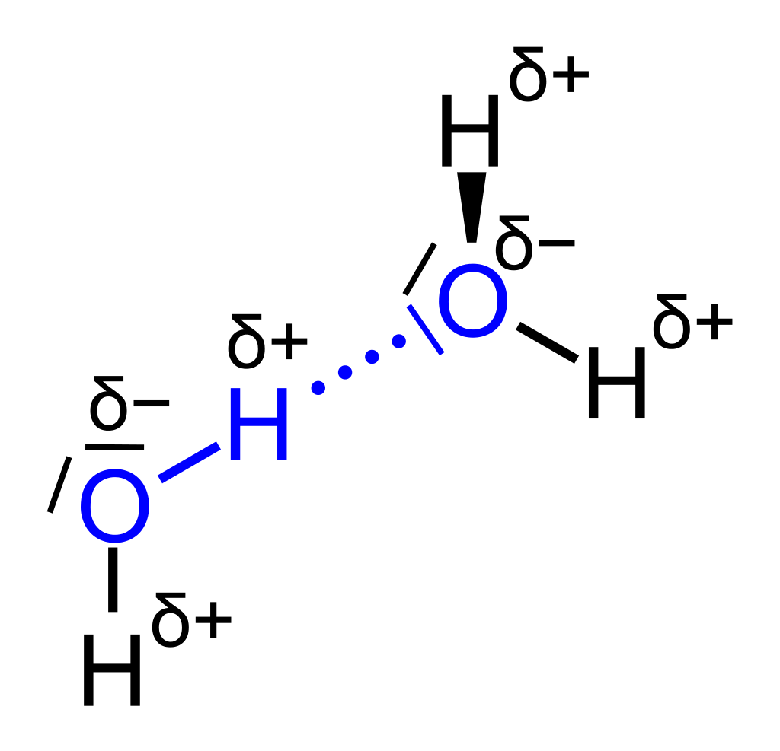
Wasserstoffbrückenbindung, auch kurz Wasserstoffbrücke oder H-Brücke, ist eine anziehende Wechselwirkung eines kovalent gebundenen Wasserstoffatoms (R¹−X−H) in der Regel mit einem freien Elektronenpaar eines Atoms Y einer Atomgruppierung |Y−R². Diese Wechselwirkung tritt nur auf, wenn X elektronegativer als Wasserstoff ist, also H polar gebunden ist. Die Wechselwirkung des Wasserstoffatoms mit Y wird verstärkt, wenn |Y elektronegativ ist. Wasserstoffbrückenbindungen werden oft in der Form R¹−X−H…|Y−R² als gepunktete Linie dargestellt. Als elektronegative Atome haben Stickstoff (N), Sauerstoff (O) und Fluor (F) besondere Bedeutung, da sie die höchsten Elektronegativitätswerte (EN) aufweisen.

Slide 5
Wasserstoffbrückenbindung, auch kurz Wasserstoffbrücke oder H-Brücke, ist eine anziehende Wechselwirkung eines kovalent gebundenen Wasserstoffatoms (R¹−X−H) in der Regel mit einem freien Elektronenpaar eines Atoms Y einer Atomgruppierung |Y−R². Diese Wechselwirkung tritt nur auf, wenn X elektronegativer als Wasserstoff ist, also H polar gebunden ist. Die Wechselwirkung des Wasserstoffatoms mit Y wird verstärkt, wenn |Y elektronegativ ist. Wasserstoffbrückenbindungen werden oft in der Form R¹−X−H…|Y−R² als gepunktete Linie dargestellt. Als elektronegative Atome haben Stickstoff (N), Sauerstoff (O) und Fluor (F) besondere Bedeutung, da sie die höchsten Elektronegativitätswerte (EN) aufweisen.

Slide 6
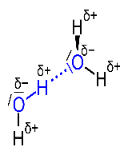
Cognitive Theory of Multimedia Learning
Multimedia
Präsentation
Sensorisches
Gedächtnis
Arbeits-
gedächtnis
Langzeit-
gedächtnis
Worte
Ohren
Wörter
selektieren
Töne
Wörter
organisieren
Verbales Modell
Vorwissen
Integration
Wasserstoffbrückenbindung, auch kurz Wasserstoffbrücke oder H-Brücke, ist eine anziehende Wechselwirkung eines kovalent gebundenen Wasserstoffatoms (R¹−X−H) in der Regel mit einem freien Elektronenpaar eines Atoms Y einer Atomgruppierung |Y−R². Diese Wechselwirkung tritt nur auf, wenn X elektronegativer als Wasserstoff ist, also H polar gebunden ist. Die Wechselwirkung des Wasserstoffatoms mit Y wird verstärkt, wenn |Y elektronegativ ist. Wasserstoffbrückenbindungen werden oft in der Form R¹−X−H…|Y−R² als gepunktete Linie dargestellt. Als elektronegative Atome haben Stickstoff (N), Sauerstoff (O) und Fluor (F) besondere Bedeutung, da sie die höchsten Elektronegativitätswerte (EN) aufweisen.
Bilder
Augen
Bilder
selektieren
Bilder
Bilder
organisieren
Visuelles Modell

Slide 7
Cognitive Theory of Multimedia Learning
Multimedia
Präsentation
Sensorisches
Gedächtnis
Arbeits-
gedächtnis
Langzeit-
gedächtnis
Worte
Ohren
Wörter
selektieren
Töne
Wörter
organisieren
Verbales Modell
Vorwissen
Integration
Wasserstoffbrückenbindung, auch kurz Wasserstoffbrücke oder H-Brücke, ist eine anziehende Wechselwirkung eines kovalent gebundenen Wasserstoffatoms (R¹−X−H) in der Regel mit einem freien Elektronenpaar eines Atoms Y einer Atomgruppierung |Y−R². Diese Wechselwirkung tritt nur auf, wenn X elektronegativer als Wasserstoff ist, also H polar gebunden ist. Die Wechselwirkung des Wasserstoffatoms mit Y wird verstärkt, wenn |Y elektronegativ ist. Wasserstoffbrückenbindungen werden oft in der Form R¹−X−H…|Y−R² als gepunktete Linie dargestellt. Als elektronegative Atome haben Stickstoff (N), Sauerstoff (O) und Fluor (F) besondere Bedeutung, da sie die höchsten Elektronegativitätswerte (EN) aufweisen.
Bilder
Augen
Bilder
selektieren
Bilder
Bilder
organisieren
Visuelles Modell

Slide 8
Cognitive Theory of Multimedia Learning
Limited Capacity
Multimedia
Präsentation
Sensorisches
Gedächtnis
Arbeits-
gedächtnis
Active Processing
Langzeit-
gedächtnis
Worte
Ohren
Wörter
selektieren
Töne
Wörter
organisieren
Verbales Modell
Dual Processing
Vorwissen
Integration
Bilder
Augen
Bilder
selektieren
Bilder
Bilder
organisieren
Visuelles Modell

Slide 9
Wasserstroff-
brückenbindung
Notes:
Wasserstoffbrückenbindung, auch kurz Wasserstoffbrücke oder H-Brücke, ist eine anziehende Wechselwirkung eines kovalent gebundenen Wasserstoffatoms (R¹−X−H) in der Regel mit einem freien Elektronenpaar eines Atoms Y einer Atomgruppierung |Y−R². Diese Wechselwirkung tritt nur auf, wenn X elektronegativer als Wasserstoff ist, also H polar gebunden ist.
Die Wechselwirkung des Wasserstoffatoms mit Y wird verstärkt, wenn |Y elektronegativ ist. Wasserstoffbrückenbindungen werden oft in der Form R¹−X−H…|Y−R² als gepunktete Linie dargestellt. Als elektronegative Atome haben Stickstoff (N), Sauerstoff (O) und Fluor (F) besondere Bedeutung, da sie die höchsten Elektronegativitätswerte (EN) aufweisen.

Slide 10
Cognitive Theory of Multimedia Learning
Multimedia
Präsentation
Sensorisches
Gedächtnis
Arbeits-
gedächtnis
Langzeit-
gedächtnis
Worte
Ohren
Wörter
selektieren
Töne
Wörter
organisieren
Verbales Modell
Vorwissen
Integration
Bilder
Augen
Bilder
selektieren
Bilder
Bilder
organisieren
Visuelles Modell

Slide 11
Arbeitsgedächtnis
visueller Kanal
auditiver Kanal
extraneous processing
(processes not supporting learning)
essential
Processing (complexity of material)
generative
Processing (organizing & integrating)

Slide 12
Prinzipien des Multimedia Learning
Modalitätsprinzip
Kohärenzprinzip
Räumliches Konguitätsprinzip
Segmentierungs- und Pretrainingprinzip

Slide 13
Arbeitsgedächtnis
visueller Kanal = überlastet
auditiver Kanal
extraneous processing
Wasserstoffbrückenbindung, auch kurz Wasserstoffbrücke oder H-Brücke, ist eine anziehende Wechselwirkung eines kovalent gebundenen Wasserstoffatoms (R¹−X−H) in der Regel mit einem freien Elektronenpaar eines Atoms Y einer Atomgruppierung |Y−R². Diese Wechselwirkung tritt nur auf, wenn X elektronegativer als Wasserstoff ist, also H polar gebunden ist. Die Wechselwirkung des Wasserstoffatoms mit Y wird verstärkt, wenn |Y elektronegativ ist. Wasserstoffbrückenbindungen werden oft in der Form R¹−X−H…|Y−R² als gepunktete Linie dargestellt. Als elektronegative Atome haben Stickstoff (N), Sauerstoff (O) und Fluor (F) besondere Bedeutung, da sie die höchsten Elektronegativitätswerte (EN) aufweisen.
essential
processing
generative
processing

Slide 14
Arbeitsgedächtnis
visueller Kanal = überlastet
auditiver Kanal
extraneous processing
extraneous processing
Wasserstoffbrückenbindung, auch kurz Wasserstoffbrücke oder H-Brücke, ist eine anziehende Wechselwirkung eines kovalent gebundenen Wasserstoffatoms (R¹−X−H) in der Regel mit einem freien Elektronenpaar eines Atoms Y einer Atomgruppierung |Y−R². Diese Wechselwirkung tritt nur auf, wenn X elektronegativer als Wasserstoff ist, also H polar gebunden ist. Die Wechselwirkung des Wasserstoffatoms mit Y wird verstärkt, wenn |Y elektronegativ ist. Wasserstoffbrückenbindungen werden oft in der Form R¹−X−H…|Y−R² als gepunktete Linie dargestellt. Als elektronegative Atome haben Stickstoff (N), Sauerstoff (O) und Fluor (F) besondere Bedeutung, da sie die höchsten Elektronegativitätswerte (EN) aufweisen.
essential
processing
essential
processing
generative
processing
generative
processing

Slide 15
Arbeitsgedächtnis
visueller Kanal
auditiver Kanal
extraneous processing
extraneous processing
essential
processing
Wasserstoffbrückenbindung, auch kurz Wasserstoffbrücke oder H-Brücke, ist eine anziehende Wechselwirkung eines kovalent gebundenen Wasserstoffatoms (R¹−X−H) in der Regel mit einem freien Elektronenpaar eines Atoms Y einer Atomgruppierung |Y−R². Diese Wechselwirkung tritt nur auf, wenn X elektronegativer als Wasserstoff ist, also H polar gebunden ist. Die Wechselwirkung des Wasserstoffatoms mit Y wird verstärkt, wenn |Y elektronegativ ist. Wasserstoffbrückenbindungen werden oft in der Form R¹−X−H…|Y−R² als gepunktete Linie dargestellt. Als elektronegative Atome haben Stickstoff (N), Sauerstoff (O) und Fluor (F) besondere Bedeutung, da sie die höchsten Elektronegativitätswerte (EN) aufweisen.
essential
processing
Wasserstoffbrückenbindung, auch kurz Wasserstoffbrücke oder H-Brücke, ist eine anziehende Wechselwirkung eines kovalent gebundenen Wasserstoffatoms (R¹−X−H) in der Regel mit einem freien Elektronenpaar eines Atoms Y einer Atomgruppierung |Y−R². Diese Wechselwirkung tritt nur auf, wenn X elektronegativer als Wasserstoff ist, also H polar gebunden ist. Die Wechselwirkung des Wasserstoffatoms mit Y wird verstärkt, wenn |Y elektronegativ ist. Wasserstoffbrückenbindungen werden oft in der Form R¹−X−H…|Y−R² als gepunktete Linie dargestellt. Als elektronegative Atome haben Stickstoff (N), Sauerstoff (O) und Fluor (F) besondere Bedeutung, da sie die höchsten Elektronegativitätswerte (EN) aufweisen.
generative
processing
generative
processing

Slide 16
Arbeitsgedächtnis
visueller Kanal
auditiver Kanal
extraneous processing
extraneous processing
Wasserstoffbrückenbindung, auch kurz Wasserstoffbrücke oder H-Brücke, ist eine anziehende Wechselwirkung eines kovalent gebundenen Wasserstoffatoms (R¹−X−H) in der Regel mit einem freien Elektronenpaar eines Atoms Y einer Atomgruppierung |Y−R². Diese Wechselwirkung tritt nur auf, wenn X elektronegativer als Wasserstoff ist, also H polar gebunden ist. Die Wechselwirkung des Wasserstoffatoms mit Y wird verstärkt, wenn |Y elektronegativ ist. Wasserstoffbrückenbindungen werden oft in der Form R¹−X−H…|Y−R² als gepunktete Linie dargestellt. Als elektronegative Atome haben Stickstoff (N), Sauerstoff (O) und Fluor (F) besondere Bedeutung, da sie die höchsten Elektronegativitätswerte (EN) aufweisen.
essential
processing
essential
processing
generative
processing
generative
processing

Slide 17
Arbeitsgedächtnis
extraneous processing
essential
processing
generative
processing

Slide 18
Arbeitsgedächtnis
extraneous processing
essential
processing
generative
processing

Slide 19
Die 4-Stufen der Interessensentwicklung
Situationales Interesse wird ausgelöst
Das Situationale Interesse wird aufgebaut
Individuelles Interesse entsteht
Ausgeprägtes individuelles Interesse entsteht
Online-Kurs
Durch das IDM, weniger einzelne Lernmaterialien

Slide 20
Arbeitsgedächtnis
extraneous processing
Unnötige Suchprozesse
Behalten von Informationen
essential
processing
generative
processing

Slide 21
Arbeitsgedächtnis
extraneous processing
Wasserstoffbrückenbindung, auch kurz Wasserstoffbrücke oder H-Brücke, ist eine anziehende Wechselwirkung eines kovalent gebundenen Wasserstoffatoms (R¹−X−H) in der Regel mit einem freien Elektronenpaar eines Atoms Y einer Atomgruppierung |Y−R². Diese Wechselwirkung tritt nur auf, wenn X elektronegativer als Wasserstoff ist, also H polar gebunden ist. Die Wechselwirkung des Wasserstoffatoms mit Y wird verstärkt, wenn |Y elektronegativ ist. Wasserstoffbrückenbindungen werden oft in der Form R¹−X−H…|Y−R² als gepunktete Linie dargestellt. Als elektronegative Atome haben Stickstoff (N), Sauerstoff (O) und Fluor (F) besondere Bedeutung, da sie die höchsten Elektronegativitätswerte (EN) aufweisen.
essential
processing
generative
processing

Slide 22
Wasserstoffbrückenbindung, auch kurz Wasserstoffbrücke oder H-Brücke, ist eine anziehende Wechselwirkung eines kovalent gebundenen Wasserstoffatoms (R¹−X−H) in der Regel mit einem freien Elektronenpaar eines Atoms Y einer Atomgruppierung |Y−R².

Slide 23
Segmentierung des Lernmaterials
Begriffe lernen: Kovalent, Atomgruppierung und freies Elektronenpaar
Konzept lernen: anziehende Wechselwirkung zweier Atome
Konzept lernen: Wasserstoffbrückenbindung
Pretraining
Segmentierung

